Slide 1


想法展示

Slide 2

目 录 / CONTENTS
PART 01
灵感来源
PART 02
页面构想

Slide 3

PART 01
灵感来源

Slide 4

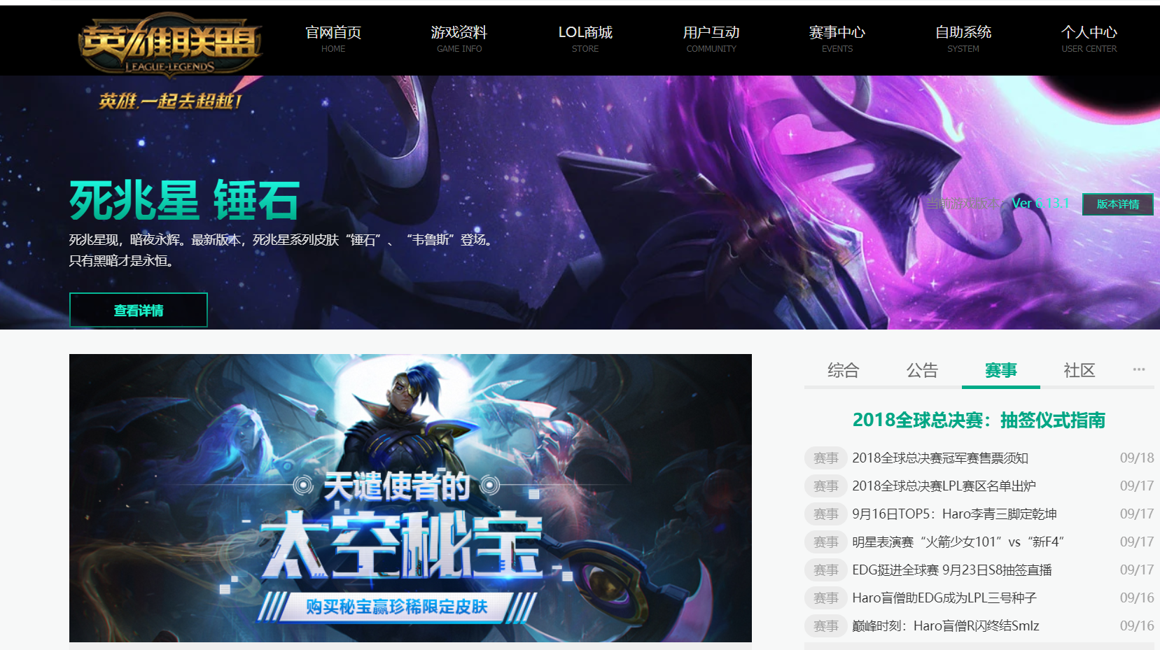
灵感来源
2004年天涯主页
英雄联盟界面
DREAM

Slide 5
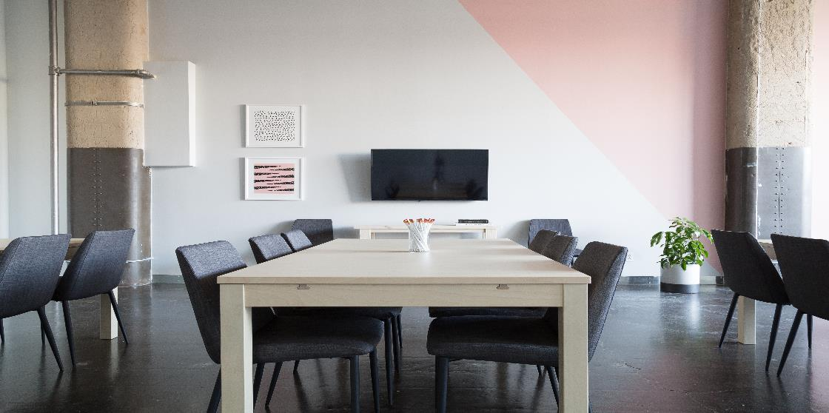
PART 02
页面构想

Slide 6
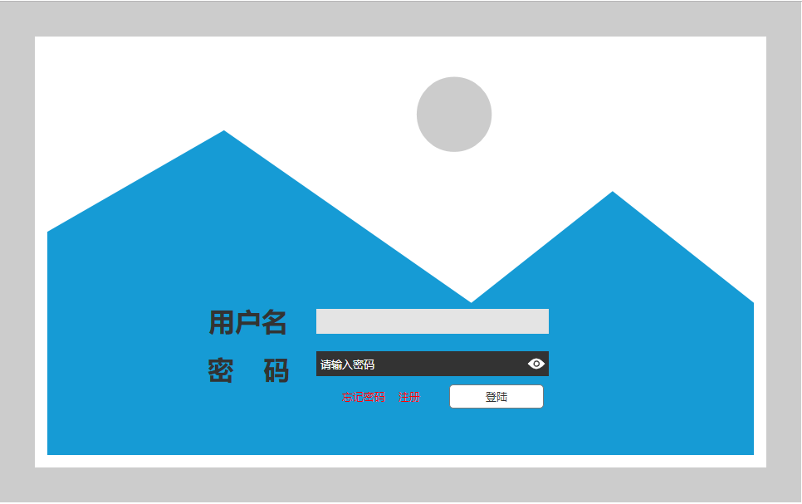
页面构想
登录页

Slide 7
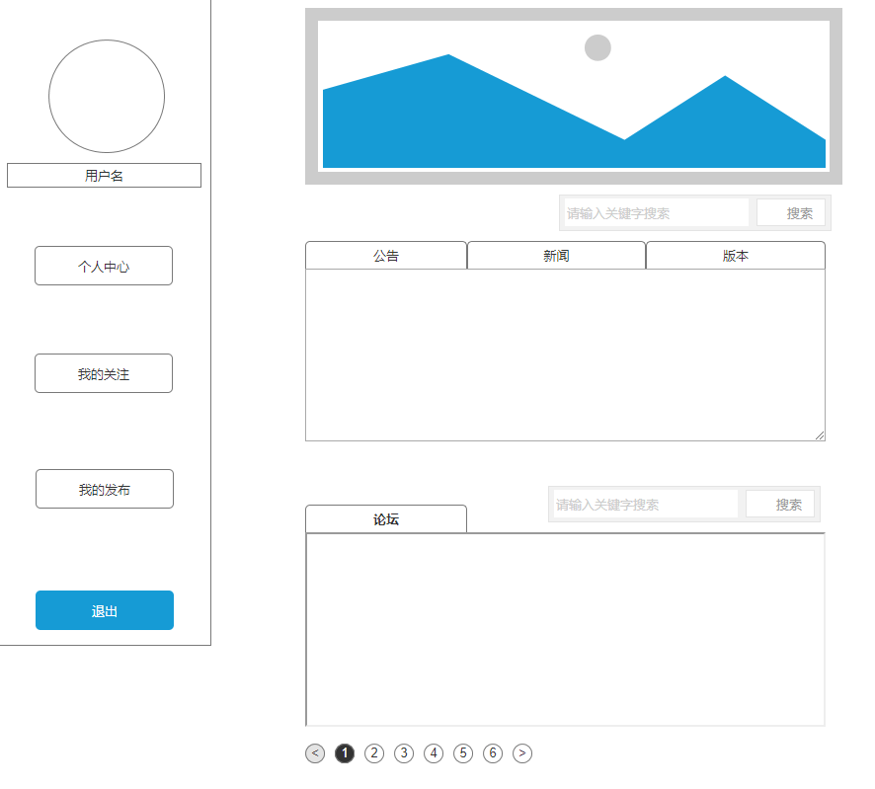
页面构想
主页面

Slide 8
THANK YOU

